Slide 1
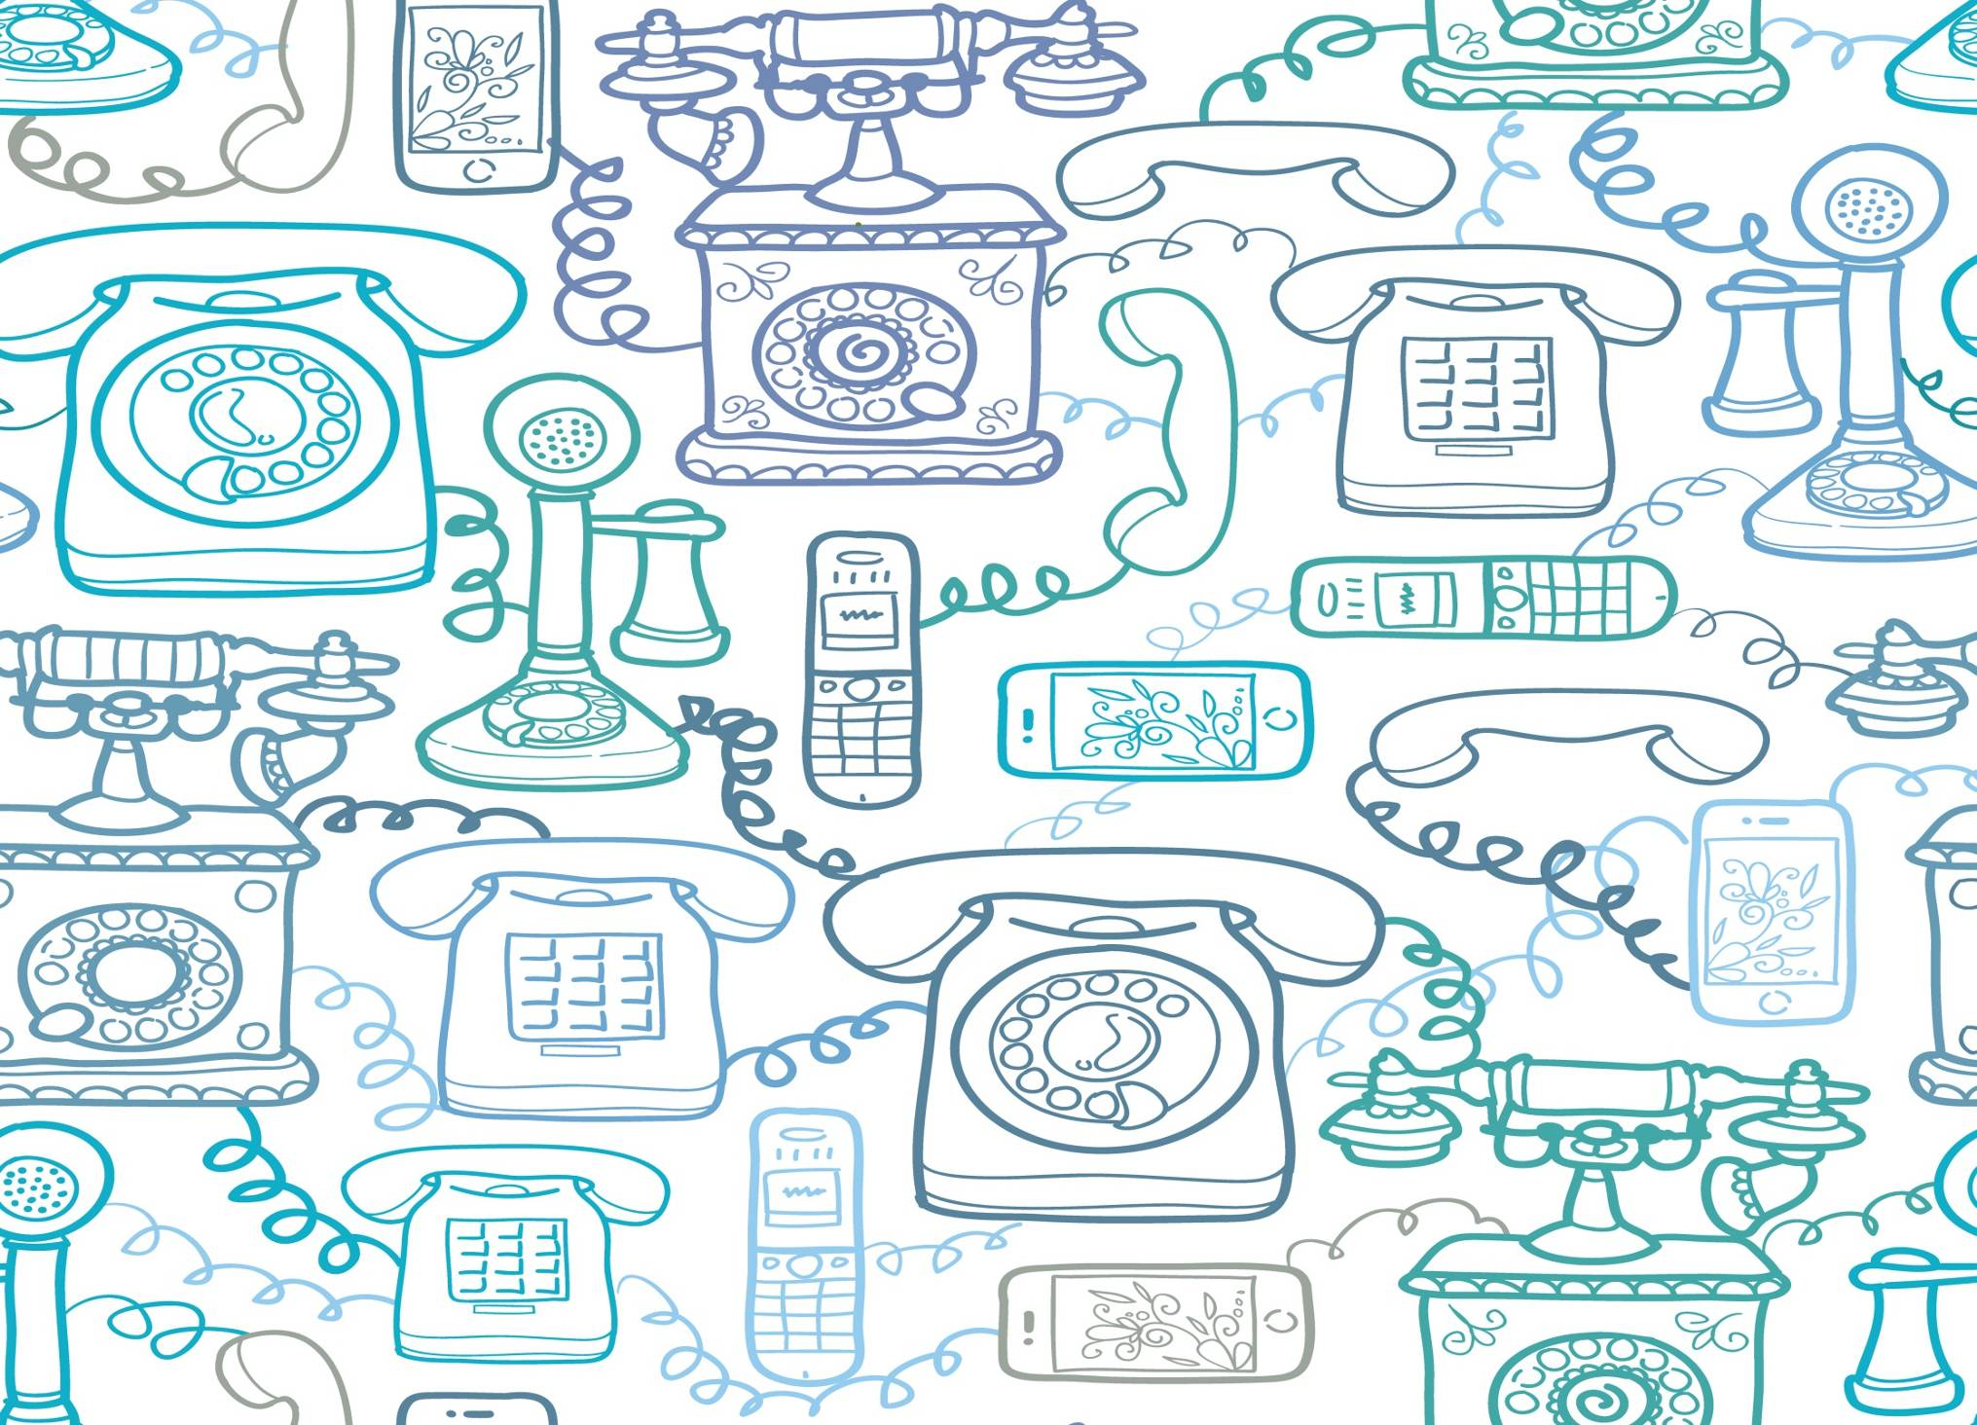
An Teileafón

Slide 2
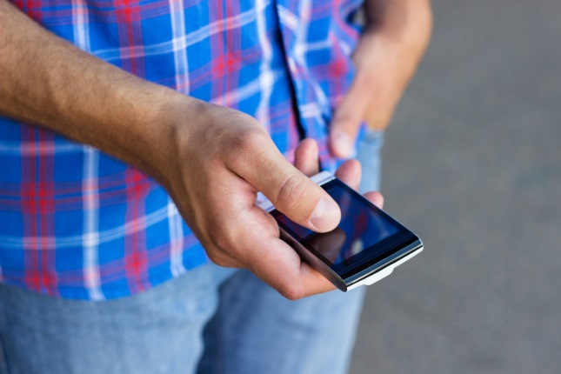
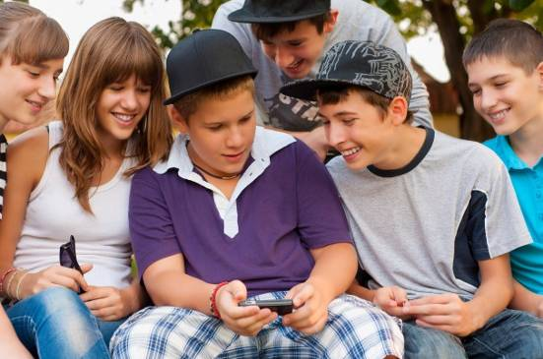
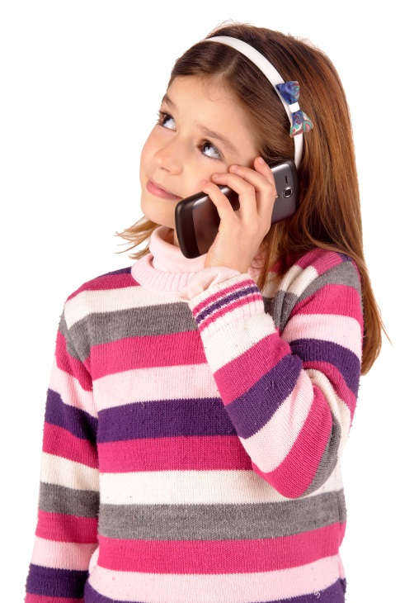
Is gléas cumarsáide é an teileafón. Is féidir é a úsáid chun labhairt le duine atá i bhfad uait. I gcás fón póca, is féidir é a úsáid chun teachtaireachtaí téacs a sheoladh freisin. Is féidir teachtaireachtaí ríomhphoist a sheoladh ar fhón cliste agus go leor rudaí eile a dhéanamh leis freisin.
Tá fón ag cuid mhór de mhuintir na hÉireann. Go deimhin, ba dheacair saol
gan fón a shamhlú in Éirinn
sa lá atá inniu ann.
Cathain a ceapadh an chéad teileafón, meas tú?

Slide 3
Amlíne
1840
1850
1860
1870
1880
1890
1900
1910
1920
1930
1940
1950
1960
1970
1980
1990
2000
2010
An lá atá inniu ann.
An chéad teileafón (1876).
Rinneadh an chéad ghlao teileafóin sa bhliain 1876.
Cé mhéad bliain ó shin é sin?

Slide 4
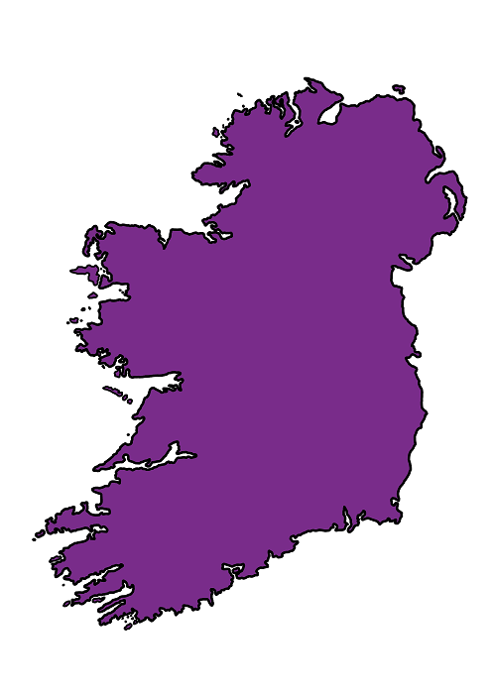
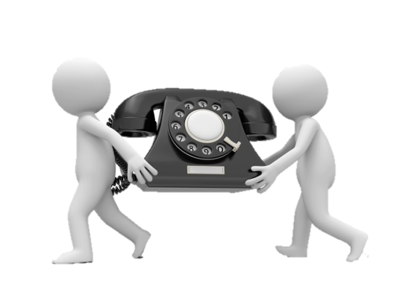
Amlíne
1840
1850
1860
1870
1880
1890
1900
1910
1920
1930
1940
1950
1960
1970
1980
1990
2000
2010
Tugadh an teileafón go hÉirinn (1880).
An lá atá inniu ann.
An chéad teileafón (1876).
Tugadh an teileafón go hÉirinn den chéad uair sa bhliain 1880.
Sula raibh an teileafón in Éirinn, conas a sheoladh daoine teachtaireachtaí chuig daoine a bhí i bhfad uathu, meas tú?

Slide 5
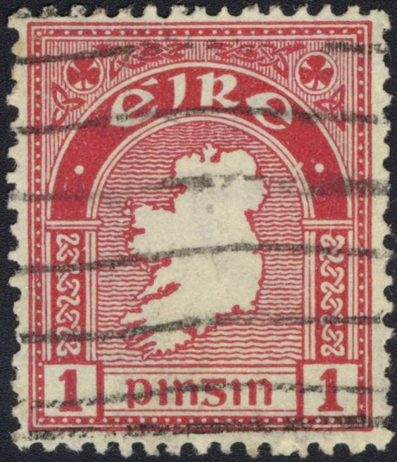
Scríobhaidís litreacha agus sheolaidís tríd an bpost iad.

Slide 6
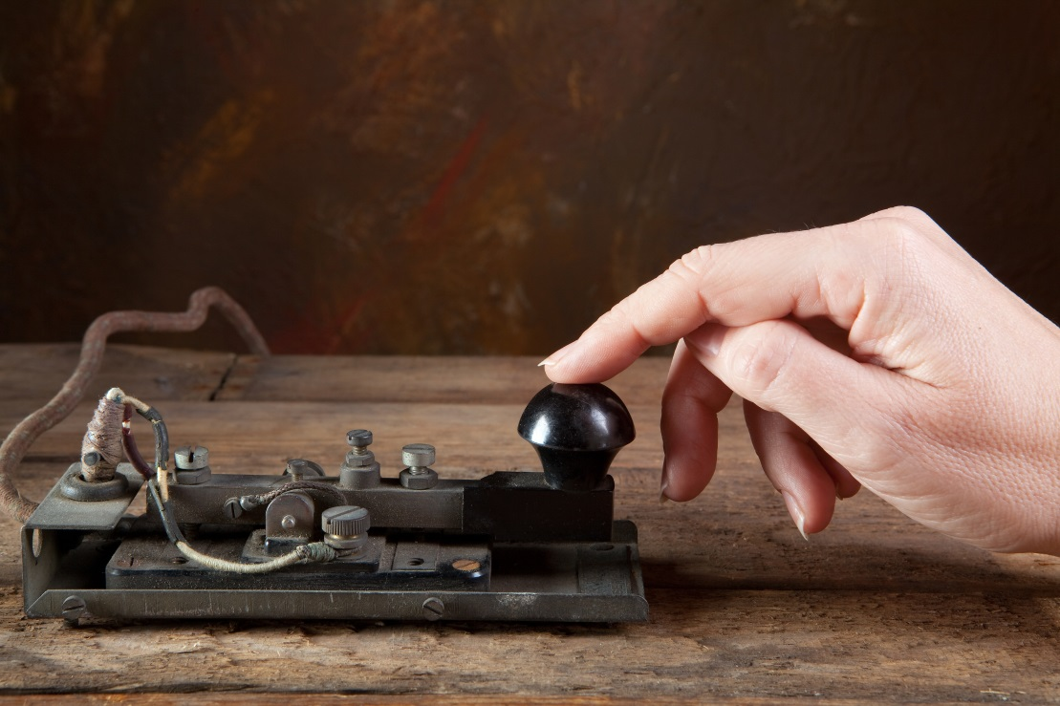
D’úsáididís an gléas seo freisin chun teachtaireachtaí a sheoladh chuig daoine a bhí i bhfad uathu. An bhfuil a fhios agat céard é?
Seo teileagraf leictreach. Is é an teileagraf an chéad chóras a forbraíodh le teachtaireachtaí a chur go leictreach. Is le sreang leictreach a chuirtí na teachtaireachtaí.

Slide 7
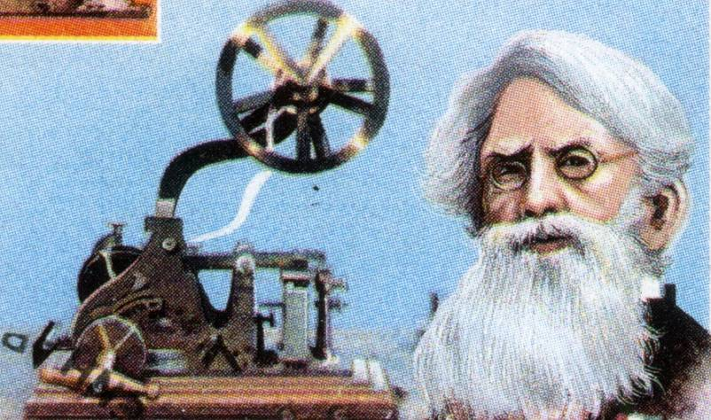
Amlíne
1840
1850
1860
1870
1880
1890
1900
1910
1920
1930
1940
1950
1960
1970
1980
1990
2000
2010
An lá atá inniu ann.
An teileagraf (1844).
An chéad teileafón (1876).
Seo é Samuel Morse. Rinne Samuel Morse go leor oibre chun an teileagraf a fhorbairt. Bhí baint aige leis an gcéad líne theileagraif a osclaíodh sa bhliain 1844.

Slide 8
Ba mhór an chéim chun cinn an córas teileagraif chun teachtaireachtaí a sheoladh. Ní raibh ar dhaoine litreacha a scríobh níos mó le teachtaireachtaí a chur ó áit amháin go háit eile. D’fhéadfaí anois teachtaireacht a sheoladh ó áit go háit trí shreang leictreach.
Ní fhéadfaí guth a chloisteáil tríd an teileagraf, áfach. Ní fhéadfaí fiú focail a fheiceáil. Is é a sheoltaí ar an líne theileagraif ná blúire cóid. Cód Morse a thugtar ar an gcód a d’úsáidtí.

Slide 9
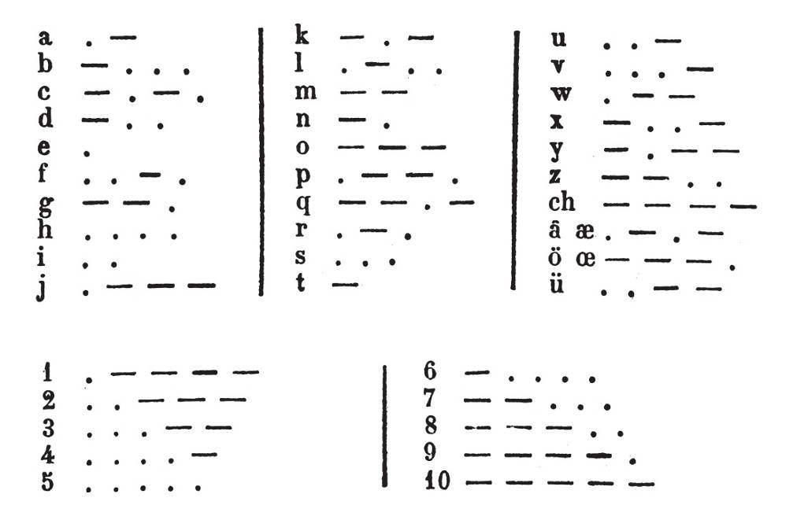
Féach an léaráid seo. Léiriú is ea í ar an mbealach a oibríonn cód Morse. Tá dhá fhuaim i gceist – fuaim fhada agus fuaim ghairid. Tá sraith ar leith fuaimeanna ann a sheasann do gach litir agus do na huimhreacha idir 1 agus 10.
Is féidir éisteacht leis na sraitheanna fuaimeanna sin anseo:
https://www.youtube.com/watch?v=_J8YcQETyTw
Sheoltaí na sraitheanna fuaimeanna seo thar an líne theileagraif. Bhíodh ar an duine ar an taobh eile éisteacht leo agus iad a scríobh síos. Ansin d’fhéadfadh an duine sin na habairtí a bhí i gceist a oibriú amach.

Slide 10
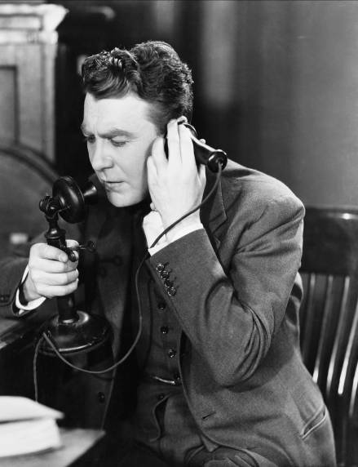
Amlíne
Cé a cheap an chéad teileafón?
1840
1850
1860
1870
1880
1890
1900
1910
1920
1930
1940
1950
1960
1970
1980
1990
2000
2010
An teileagraf (1844).
An chéad teileafón (1876).
An lá atá inniu ann.
Bhí an córas teileagraif ar an bhfód le 32 bliain nuair a ceapadh an teileafón. Céim mhór eile chun cinn i gcúrsaí cumarsáide ba ea an teileafón. Den chéad uair riamh bhí daoine in ann labhairt le daoine a bhí i bhfad uathu.

Slide 11
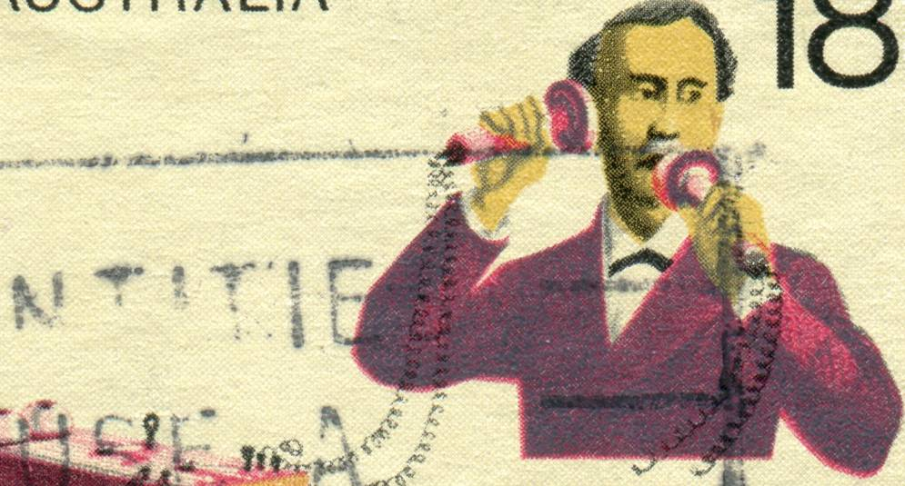
Is é Alexander Graham Bell a cheap an chéad teileafón.
Rugadh Bell in Albain sa bhliain 1847 agus bhog sé go Meiriceá Thuaidh in 1870. Theastaigh ó Bell gléas cumarsáide a cheapadh a bheadh níos fearr ná an teileagraf. Theastaigh uaidh go mbeadh daoine ábalta gléas leictreach a úsáid chun labhairt le daoine a bhí i bhfad uathu. Leis an teileagraf ní fhéadfaí ach teachtaireachtaí i gcód Morse a sheoladh.

Slide 12
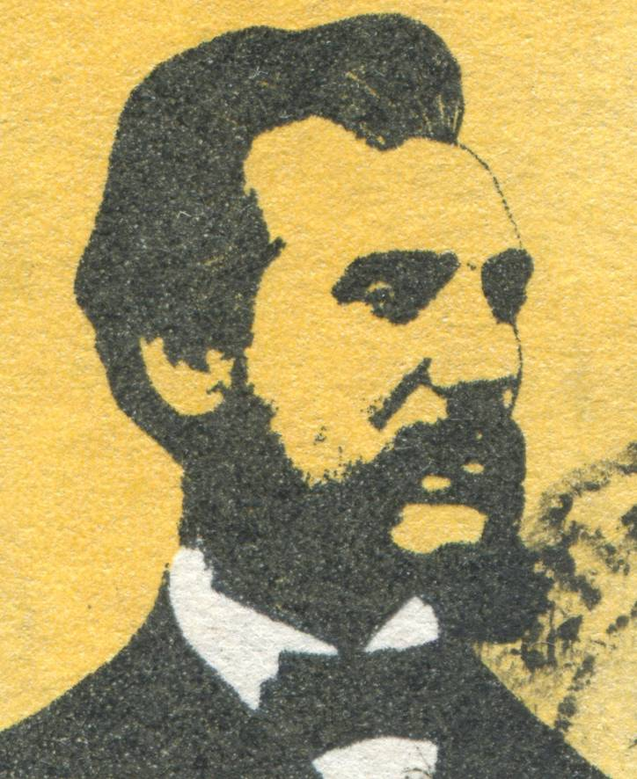
Ar an 10 Márta 1876 d’éirigh le Alexander Graham Bell an chéad chomhrá teileafóin a bheith aige lena chúntóir Thomas Watson a bhí i seomra taobh leis.
‘Watson,’ a dúirt Bell ar an teileafón, ‘tar anseo.’
Agus chuala Watson é!

Slide 13
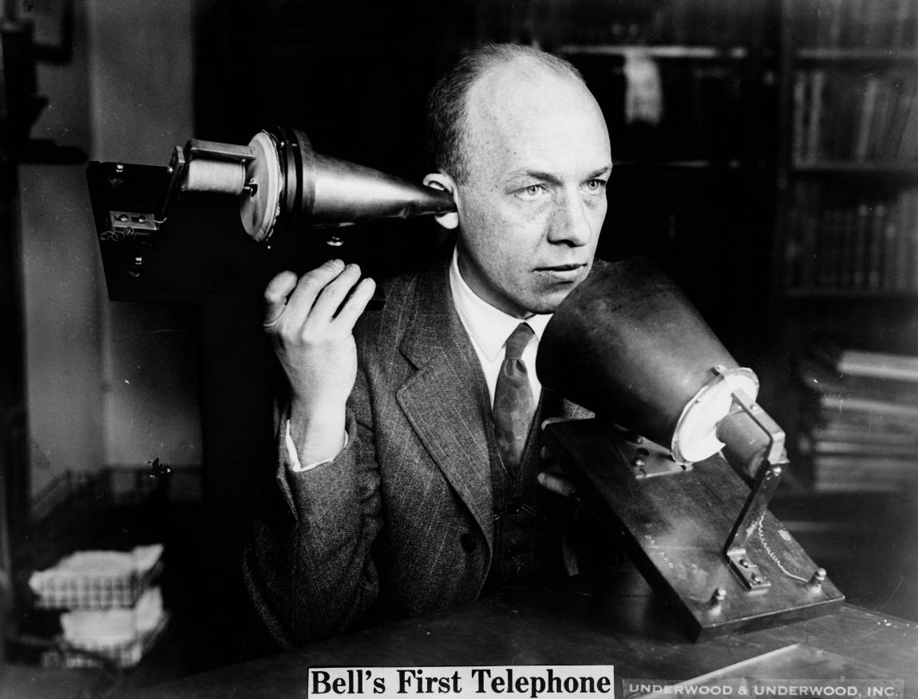
Seo grianghraf den chéad teileafón a rinne Bell.

Slide 14
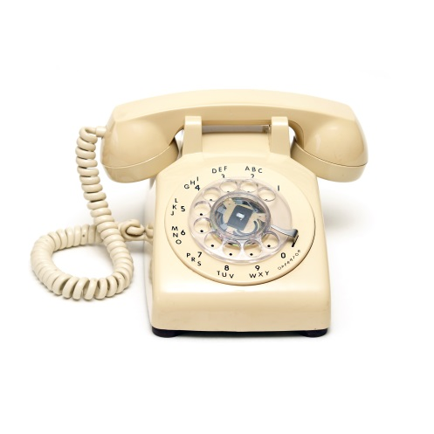
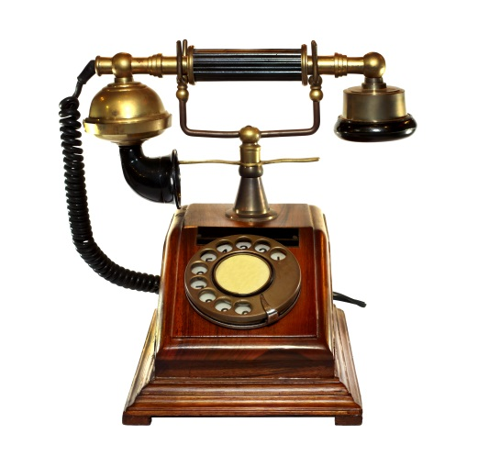
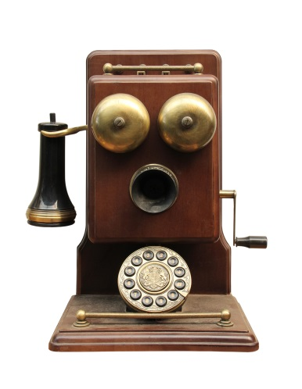
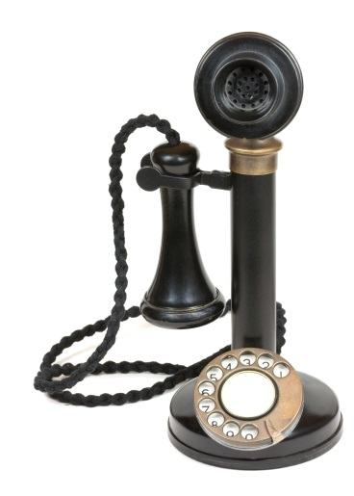
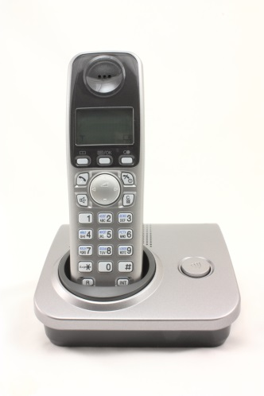
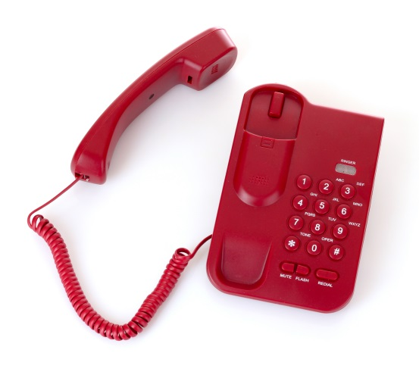
Tá athruithe móra tagtha ar an teileafón ó ceapadh an chéad cheann sa bhliain 1876. Seo thíos grianghraif de theileafóin a bhaineann le tréimhsí éagsúla ó dheireadh an 19ú haois ar aghaidh. An féidir leat gach bliain a mheaitseáil leis an ngrianghraf ceart?
1930
1890
1990
1970
1980
1910
Notes:
14

Slide 15
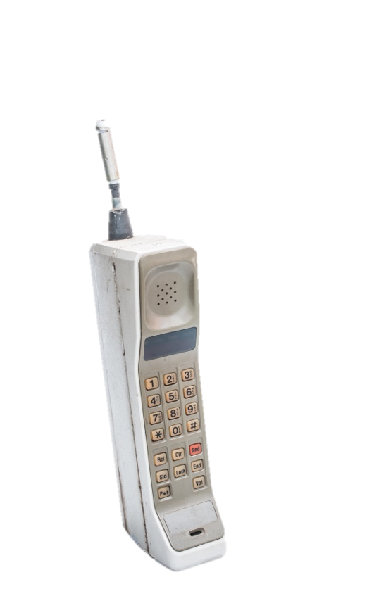
Amlíne
1840
1850
1860
1870
1880
1890
1900
1910
1920
1930
1940
1950
1960
1970
1980
1990
2000
2010
An chéad teileafón (1876).
An chéad fhón póca (1973).
An teileagraf (1844).
An lá atá inniu ann.
Tharla forbairt mhór eile i stair na dteileafón nuair a ceapadh an chéad fhón póca sa bhliain 1973. Is é Martin Cooper an duine a cheap é.

Slide 16
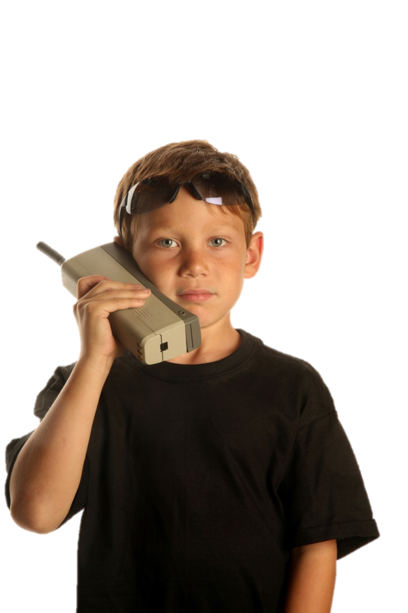
Nuair a tháinig na fóin phóca amach ar dtús bhí siad mór agus trom. Féach an fón seo, mar shampla!
Glaonna amháin a d’fhéadfaí a dhéanamh ar na chéad fhóin phóca. Níor cuireadh an chéad teachtaireacht téacs go dtí an bhliain 1992.

Slide 17
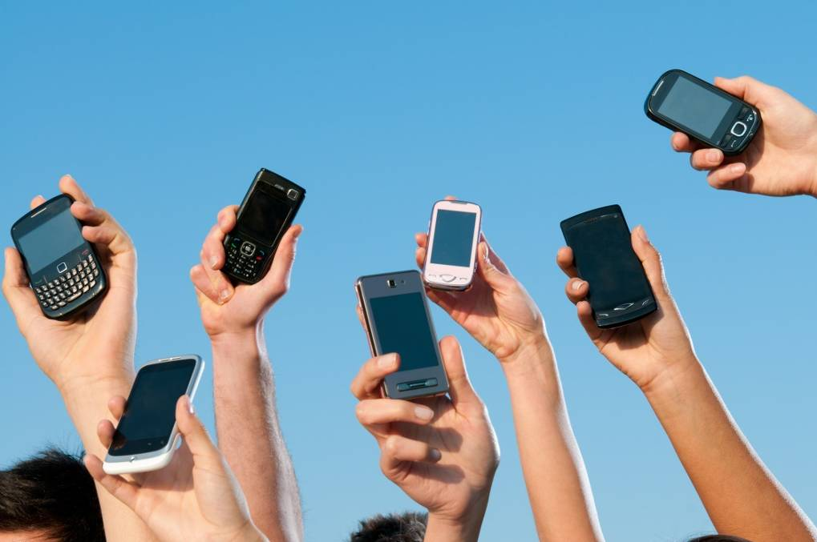
Táthar ag cur le feidhmeanna an fhóin phóca i gcónaí. Sa lá atá inniu ann, úsáidimid an fón chun grianghraif a ghlacadh agus chun féachaint ar an idirlíon. Is féidir féachaint ar fhíseáin ar an bhfón agus cluichí a imirt air chomh maith.
Ní fheadar céard a cheapfadh Alexander Graham Bell de na hathruithe sin ar fad?

Slide 18
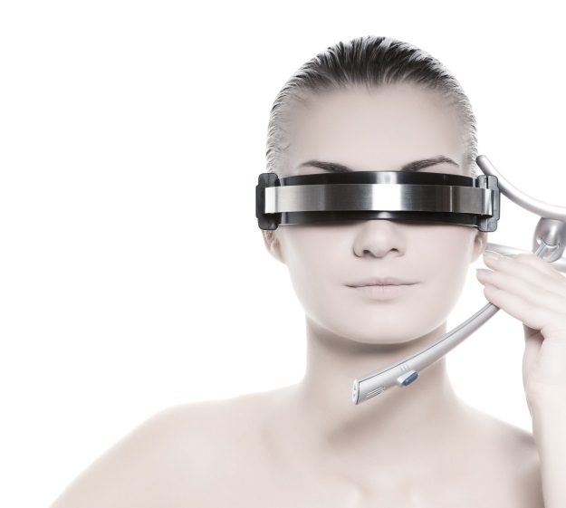
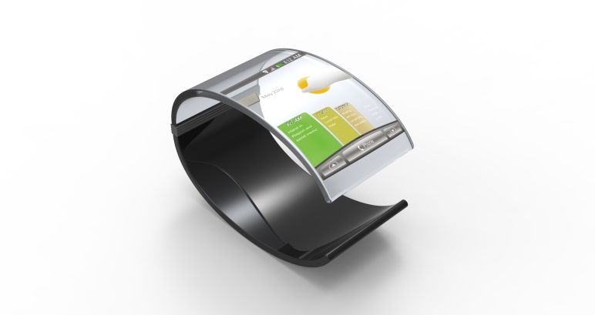
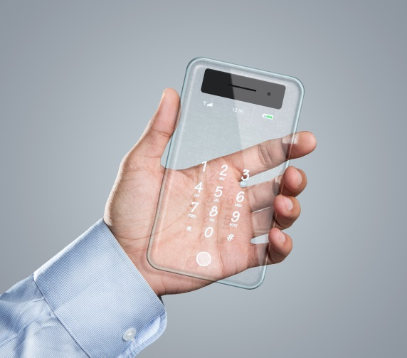
Cén sórt fón a bheidh againn amach anseo, meas tú?

Slide 19
Fíor nó Bréagach?
Ráiteas | Fíor | Bréagach
Ceapadh an chéad teileafón sa bhliain 1844.
Bhí baint ag Samuel Morse leis an gcéad líne theileagraif.
D’fhéadfaí guth duine a chloisteáil thar an líne theileagraif.
Cheap Alexander Graham Bell an fón póca.
Rugadh Alexander Graham Bell in Albain.
Ceapadh an chéad fhón póca sa bhliain 1973.
Ba é Martin Cooper a cheap an chéad teileafón.
D’úsáidtí cód Morse chun teachtaireachtaí a sheoladh ar an teileagraf.

Slide 20
Tráth na gCeist
http://www.oswego.org/ocsd-web/quiz/mquiz.asp?filename=MniGhallanteileafon

Slide 21
Cliceáil ar an nasc thíos chun físeán gearr faoi Alexander Graham Bell a fheiceáil:
http://mrnussbaum.com/inventors/alexander_graham_bell/
Tuilleadh eolais le fáil ar na suíomhanna seo:
http://www.cogg.ie/wp-content/uploads/eureka-5-8.pdf
http://www.cogg.ie/wp-content/uploads/eureka-4-23.pdf
http://www.cogg.ie/wp-content/uploads/eureka-7-16.pdf
Éist le scéal an chéad teileafóin anseo:
http://www.bbc.co.uk/schoolradio/subjects/history/victorians/inventions/telephone

Slide 22
Íomhánna:
Shutterstock
Rinneadh gach iarracht teacht ar úinéir an chóipchirt i gcás na n‑íomhánna atá ar na sleamhnáin seo. Má rinneadh faillí ar aon bhealach
ó thaobh cóipchirt de ba cheart d’úinéir an chóipchirt teagmháil
a dhéanamh leis na foilsitheoirí. Beidh na foilsitheoirí lántoilteanach socruithe cuí a dhéanamh leis.
© Foras na Gaeilge, 2015
An Gúm, 24-27 Sráid Fhreidric Thuaidh, Baile Átha Cliath 1

